Slide 1
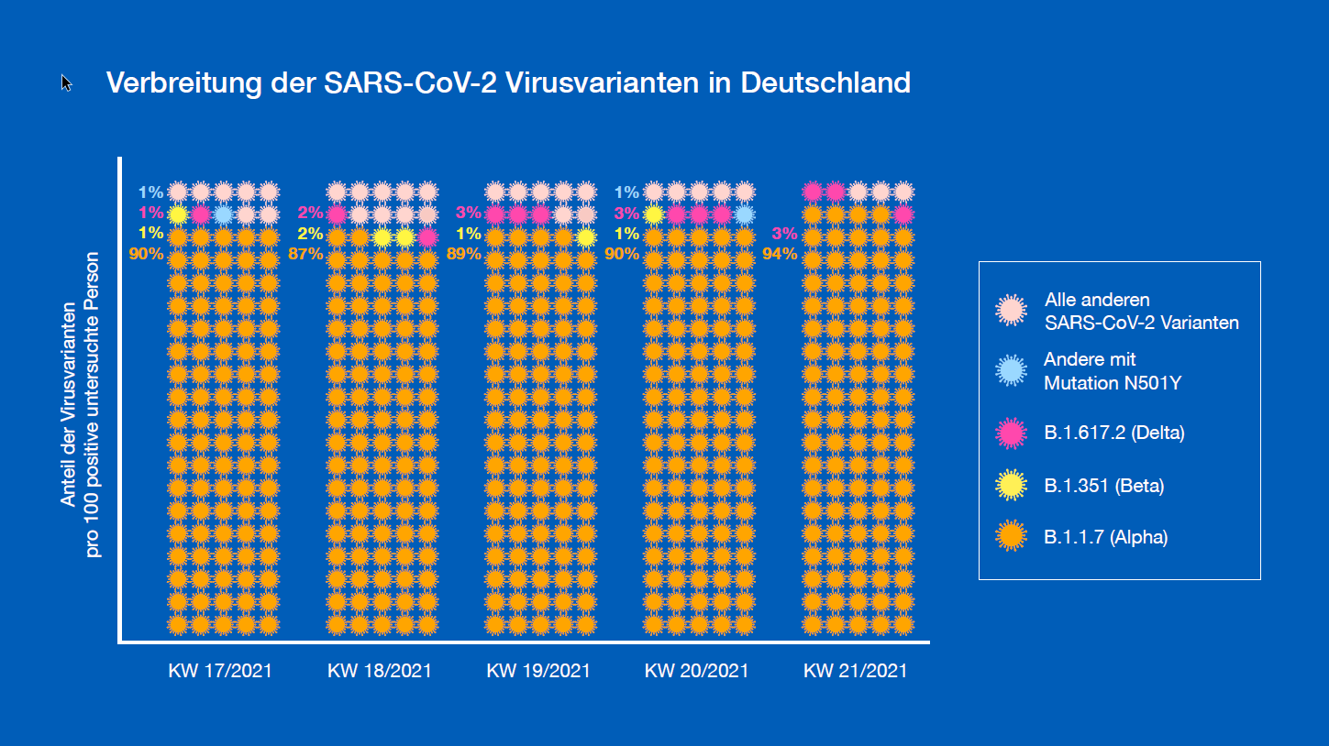
VOC Bericht

Slide 2
VOC Entwicklung (ohne B.1.1.7)

Slide 3
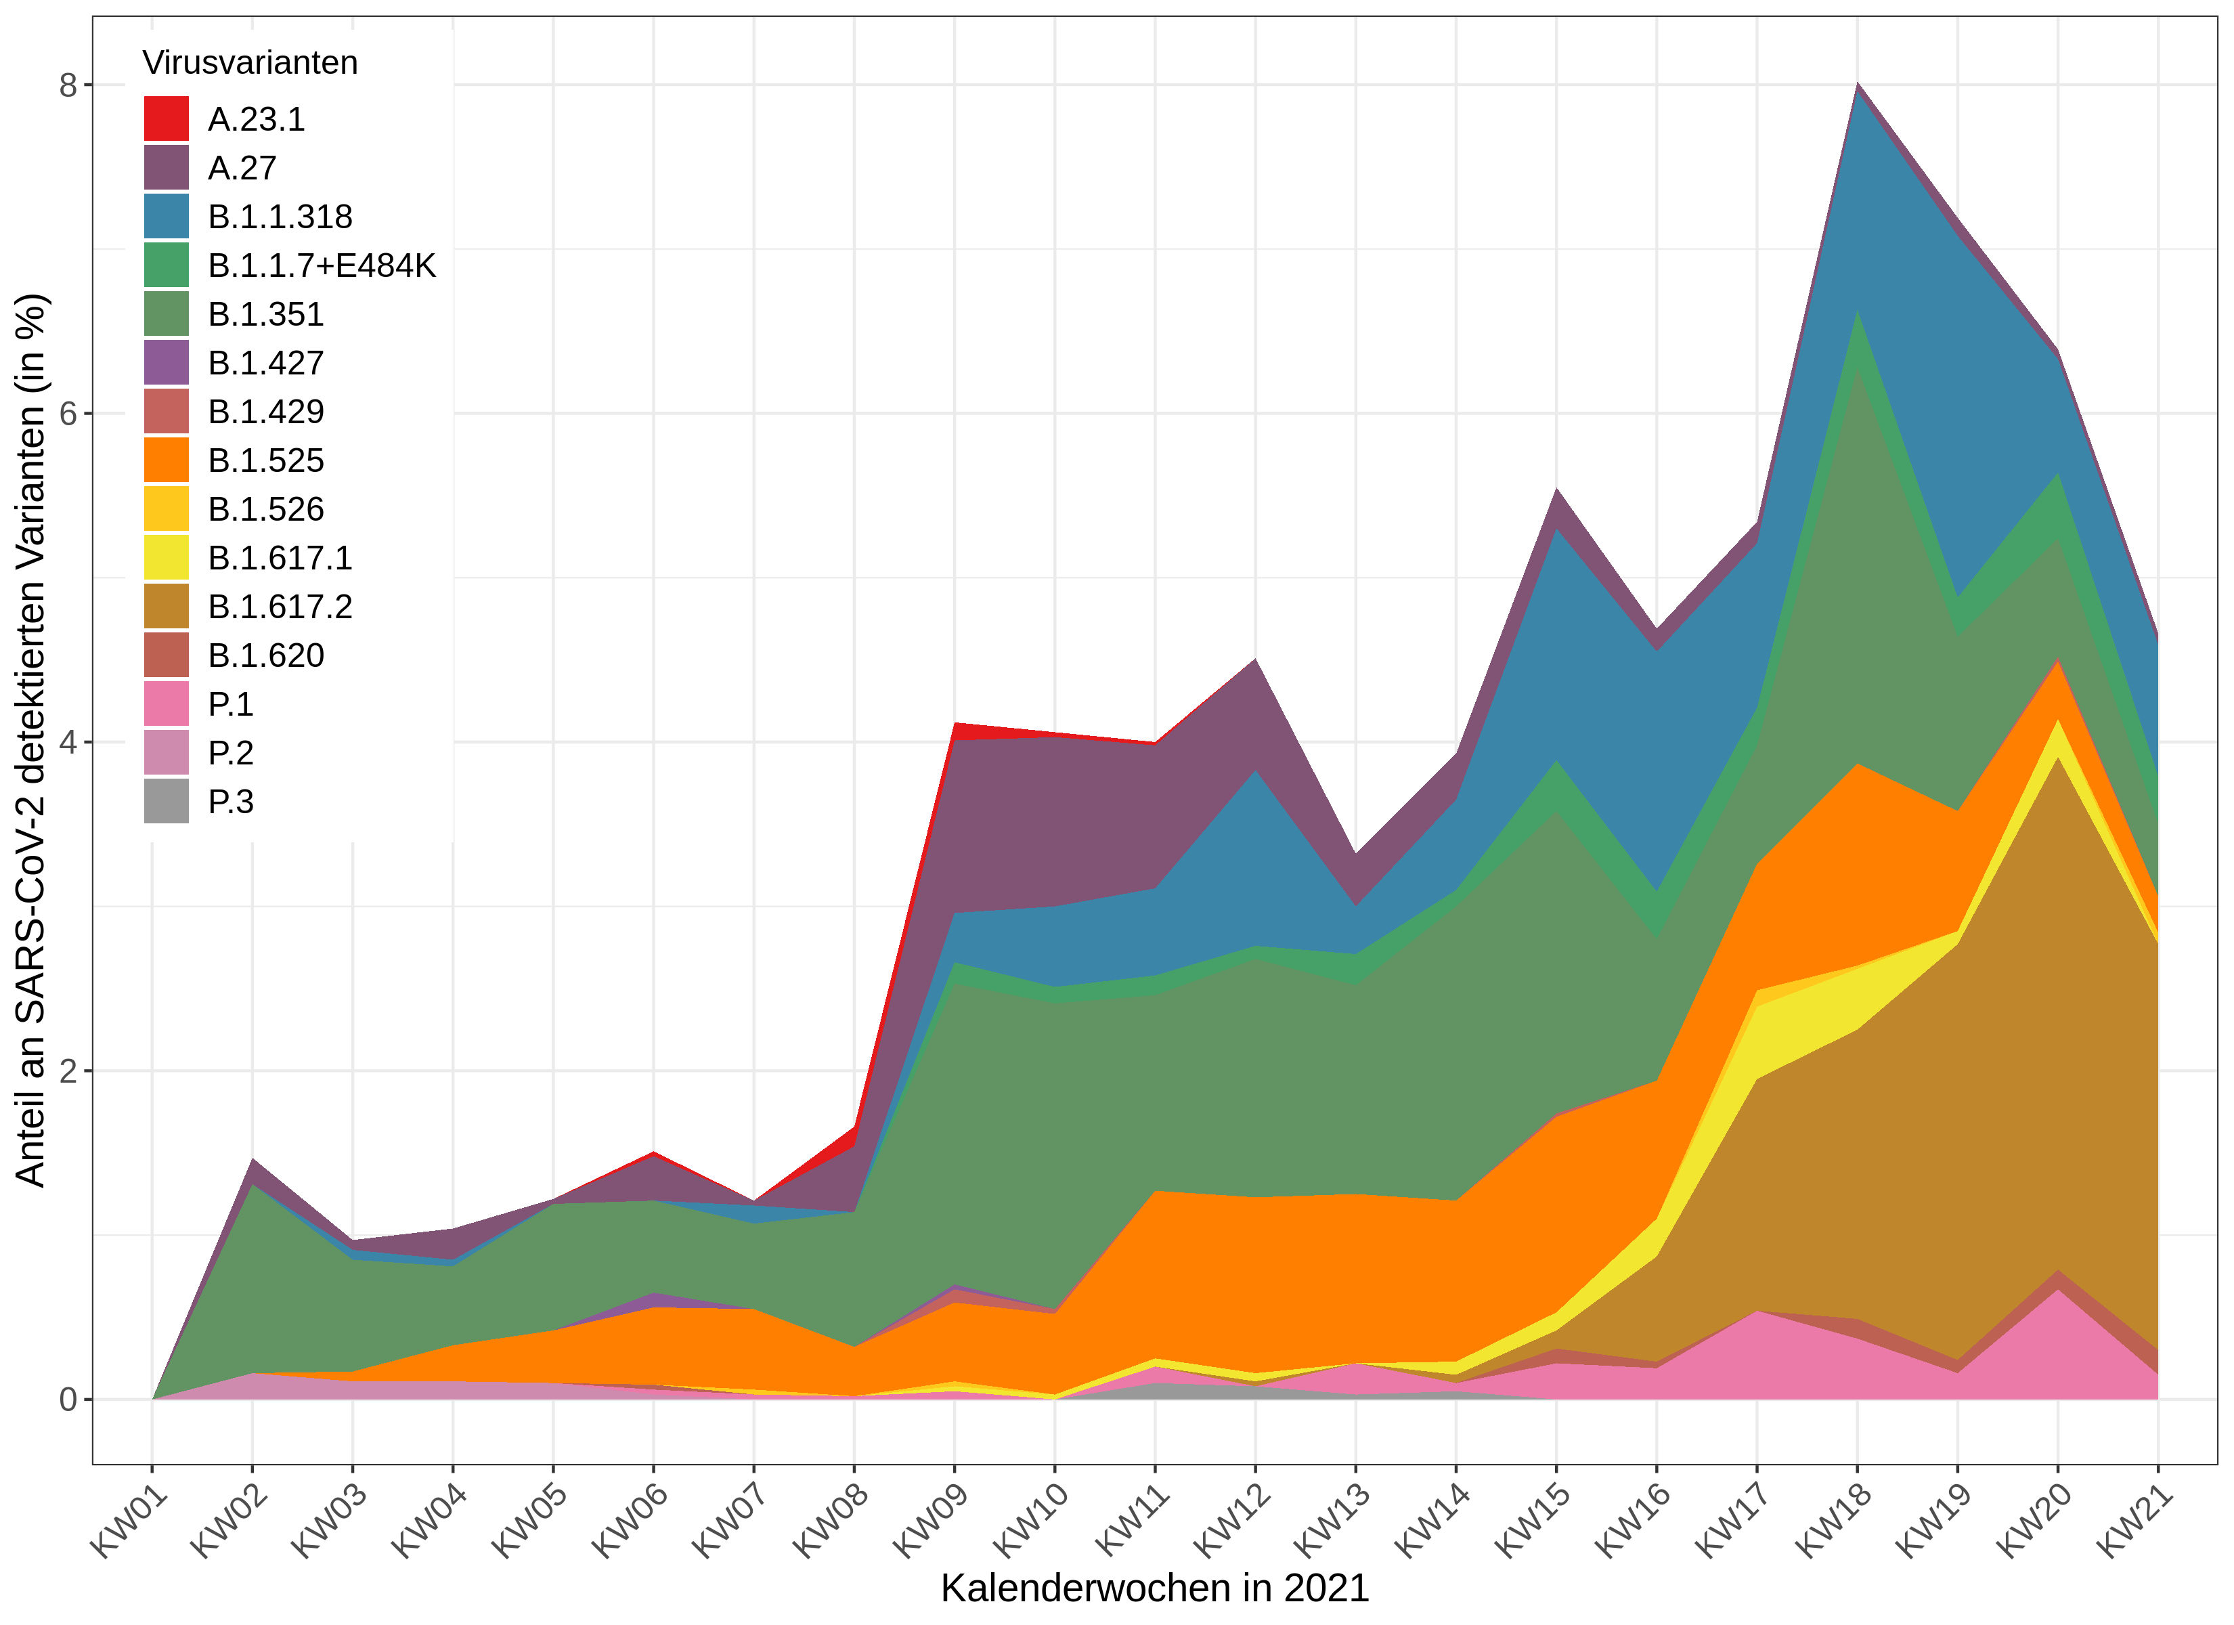
Anteile der VOC/VOI (Datenquelle: Stichprobe)

